Slide 1
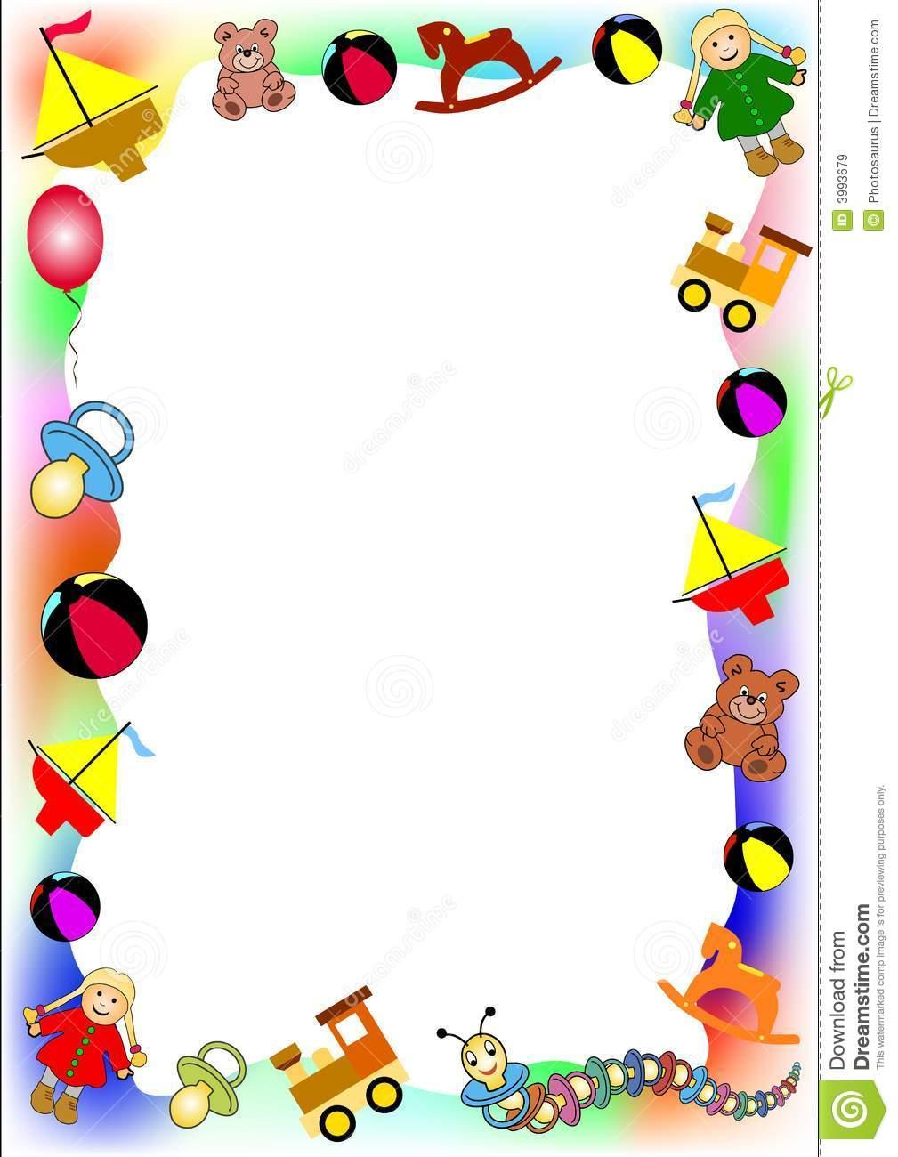
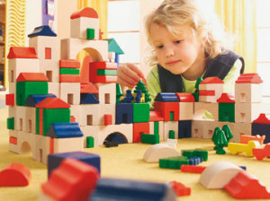
Дидактические игры на развитие тактильных ощущений:
,, Чудесный мешочек,,
,, Платочек для куклы,, (определение предметов по фактуре материала, в данном случае определение типа ткани)
,,Узнай фигуру,, ( предлагается на ощупь достать из мешочка предложенную фигуру)
,, Найди пару,, (предлагается ребенку на ощупь найти пары одинаковых предметов)
Дидактические игры и упражнения для закрепления понятия формы:
,, Найди предмет указанной формы,, ( ребенку предлагается найти картинки с изображением предметов, по форме похожих на заданную форму)
,,Из каких фигур состоит …?,, (нужно по рисунку определить , из каких геометрических фигур состоит предмет и сколько их)
,,Найди предмет такой же формы,, (учить выделять форму в конкретных предметах окружающей обстановки)
Дидактические игры и упражнения на закрепления понятия величины:
,,Сравни предметы по высоте,,
,,Самая длинная, самая короткая,,
,,Разноцветные кружки,,
(предложить положить кружки (либо другую геометрическую фигуру) начиная от самого большого, так чтобы был виден цвет предыдущего кружка)
Дидактические игры и упражнения на закрепление цвета:
,,Какого цвета не стало?,,
,,Какого цвета предмет?,,
,,Собери гирлянду,,
,,Какие цвета использованы?,, (показывая изображение предметов одного цвета и его оттенков, учить называть и различать два оттенка одного цвета, упражнять в употреблении слов, обозначающих цветовые оттенки)
,,Уточним цвет,,( учить различать и называть близкие цвета)
Сенсорное
развитие и воспитание
детей 2-3 лет

Slide 2
Сенсорное развитие детей раннего возраста это:
базовый фундамент для умственного развития;
развитие наблюдательности и внимания;
положительное влияние на эстетические чувства;
расширение воображения;
возможность освоения новых способов познания предметов и мира;
приобретение сенсорных эталонов:
постижение навыков учиться и изучать;
помощь в увеличении словарного запаса;
влияние на развитие многих видов памяти, среди которых зрительная, моторная, слуховая, образная и другие.
Поэтапное формирование сенсорного восприятия.
В полтора –два года к задачам сенсорного воспитания относятся:
Ориентация в палитре цветов и способность различать не менее 3-4 основных. Сортировка предметов одного цвета.
Строительство пирамидки из 4-5 элементов, по уменьшению их величины.
Проведения анализа формы геометрической фигуры и соотношение её с полоской проекцией.
В период с двух до трёх лет приобретённые ранее способности совершенствуются и дополняются.
Задачи сенсорного восприятия в период с двух до трёх лет:
Различать как минимум 6 цветов и знать их по названиям. Производить сортировку предметов по определённому цветовому образцу.
Определять величину согласно трём понятиям: большой, маленький, средний.
С легкостью строить пирамидку из 5-8 колец.
Собирать пазлы и картинки из разных частей. Оптимальное число составляющих варьируется от 4 до 8.
Определять форму предметов. Отличать объёмные фигуры: куб, шар или прямоугольный брус.
Уметь сортировать предметы, имеющие общие признаки, например, цвет, форму или размер, по соответствующим группам.

